Slide 1
Hibás termékek felismerése konvolúciós autoenkóderrel

Slide 2
Áttekintés
-Adatok begyűjtése -Háló készítése -Tanítás -Értékelés -CNN-nel összehasonlítás

Slide 3
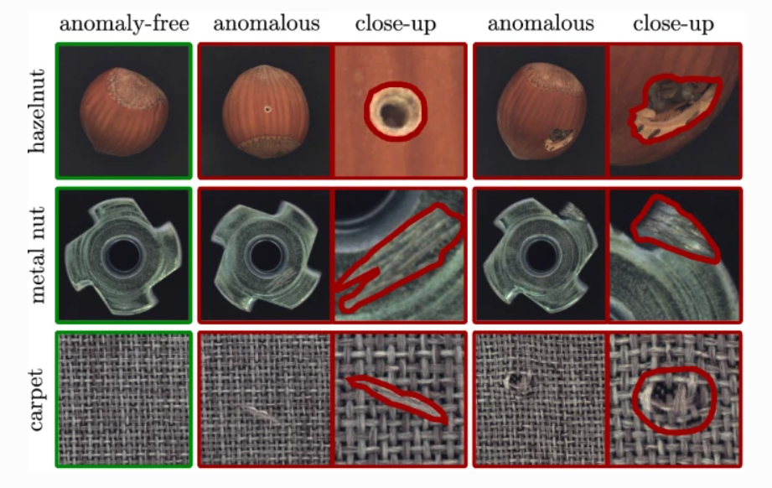
MVTec Adatbázis
Kb.: 200 hibátlan kép egy fajtából, de csak 20 hibás kép (4-4 különböző fajtákból)
Bergmann, P., Batzner, K., Fauser, M. et al. The MVTec Anomaly Detection Dataset: A Comprehensive Real-World Dataset for Unsupervised Anomaly Detection. Int J Comput Vis 129, 1038–1059 (2021). https://doi.org/10.1007/s11263-020-01400-4

Slide 4
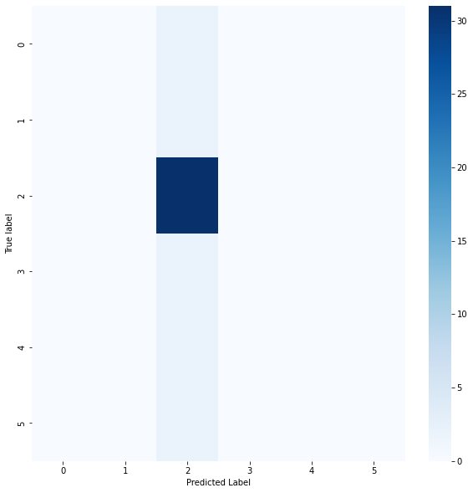
CNN
Kevés anomáliát tartalmazó kép miatt a CNN háló nem hatékony a hibák megtalálására
Az ábrán az látható, hogy minden jónak van besorolva

Slide 5
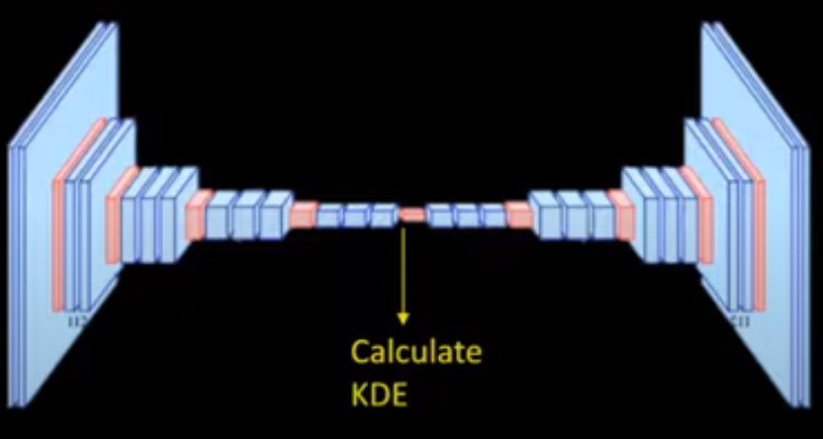
Konvolúciós autoenkóder
260 - Identifying anomaly images using convolutional autoencoders
https://www.youtube.com/watch?v=q_tpFGHiRgg DigitalSreeni

Slide 6
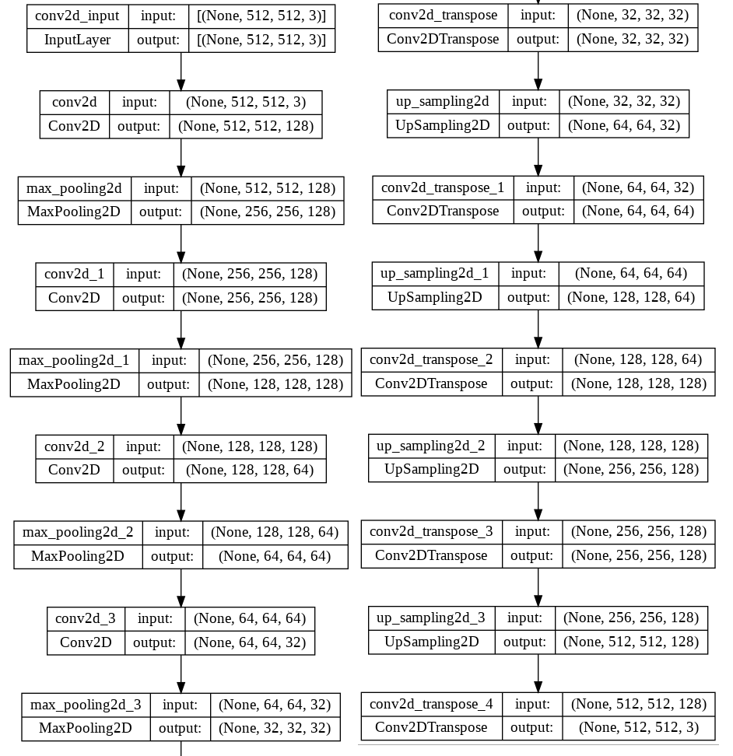
Architektúra
Enkóder Dekóder

Slide 7
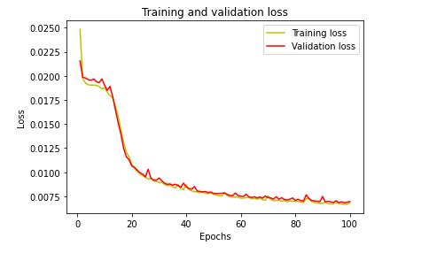
Tanítás

Slide 8
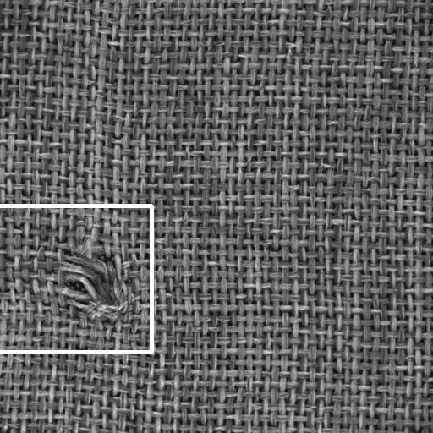
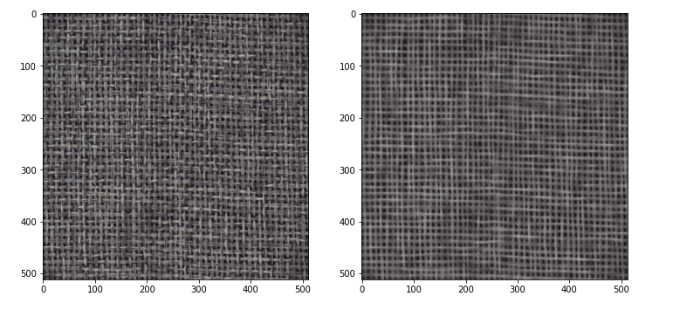
Értékelés

Slide 9
Köszönjük a figyelmet!

